Slide 1

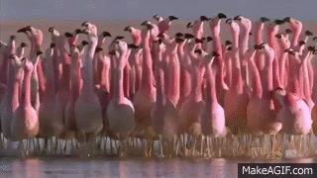
START DER PRÄSENTATION

Slide 2
STARTE DAS GAME, YO!
0. SLAM DRUNK

Slide 3
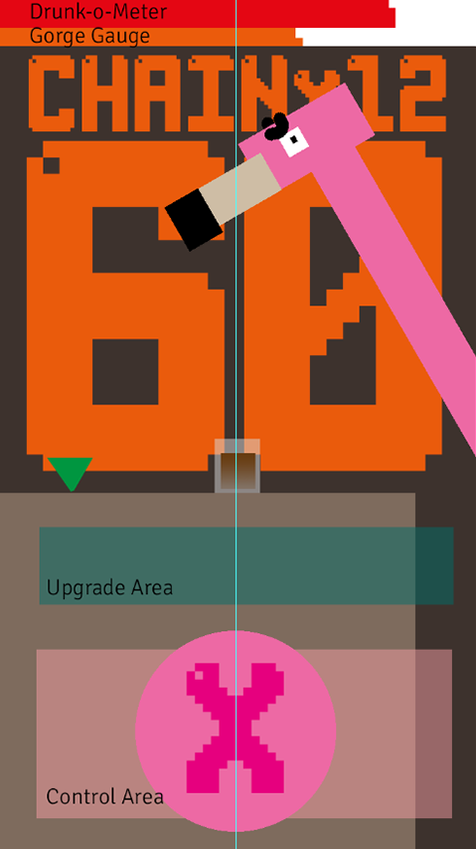
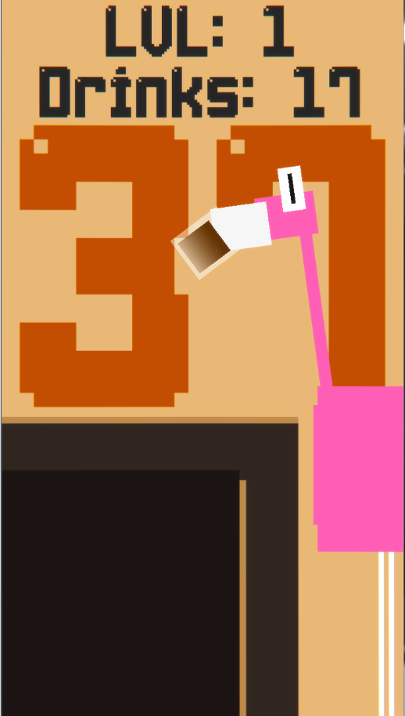

x. Vorstufen

Slide 4
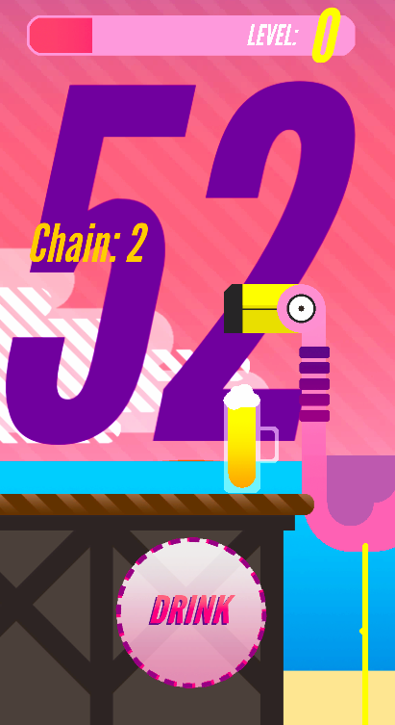
x. Finale Version

Slide 5
